Slide 1
TT-YO

Slide 2
Kokeen rakenne
Kokeessa on kolme osaa, joissa on yhteensä yhdeksän tehtävää. Näistä kokelas vastaa enintään viiteen tehtävään alla olevan ohjeistuksen mukaisesti. Kokeen maksimipistemäärä on 120 pistettä.
Osa I sisältää kolme tehtävää (0-20 pistettä), joista kokelas vastaa yhteen tehtävään. Osan I tehtävät ovat luonteeltaan niin sanottuja perustehtäviä, jotka edellyttävät kokelaalta pääasiassa tiedon muistinvaraista käyttämistä. Tehtävät voivat olla rajattuja tai yksi tehtävä voi sisältää useita pienempiä kysymyksiä.
Osa II sisältää kolme tehtävää (0-20 pistettä), joista kokelas vastaa kahteen tehtävään. Osan II tehtävät edellyttävät kokelaalta pääasiassa kykyä tiedon soveltamiseen ja analysointiin, mutta tehtävät voivat edellyttää myös muita ajattelun tasoja.

Slide 3
Kokeen rakenne
Osa III sisältää kolme tehtävää (0-30 pistettä), joista kokelas vastaa kahteen tehtävään. Osan III tehtävät voivat olla laajoja. Ne edellyttävät kokelaalta pääasiassa kykyä tiedon arviointiin ja kehittelyyn, mutta tehtävät voivat edellyttää myös muita ajattelun tasoja.

Slide 4
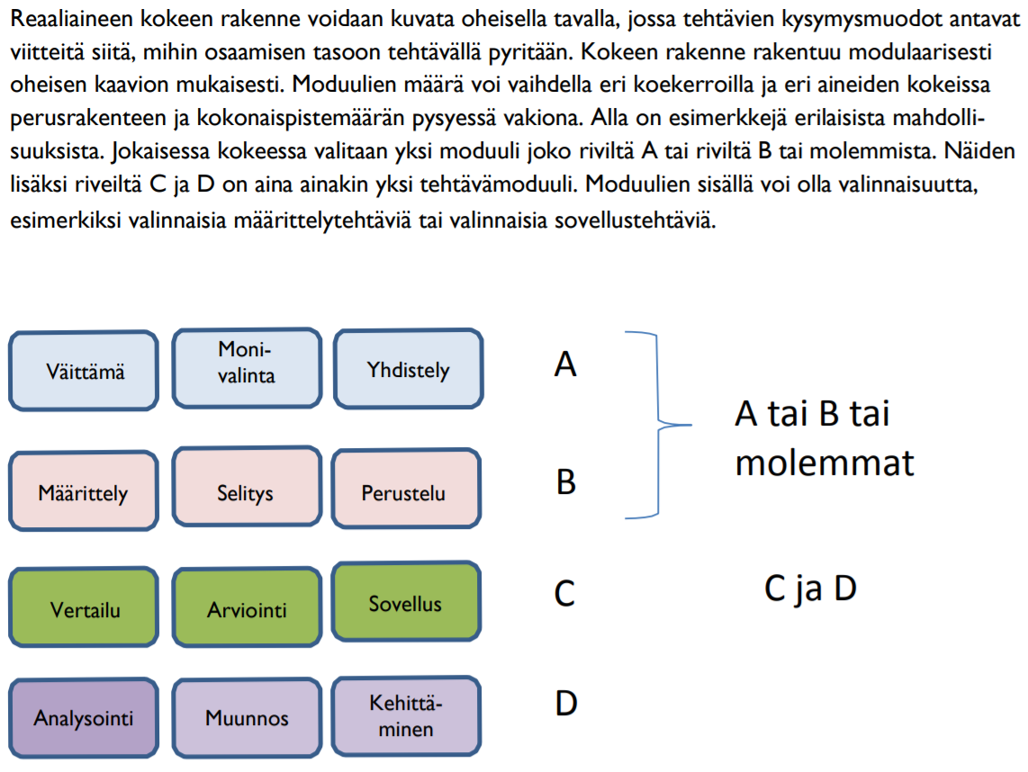

Slide 5
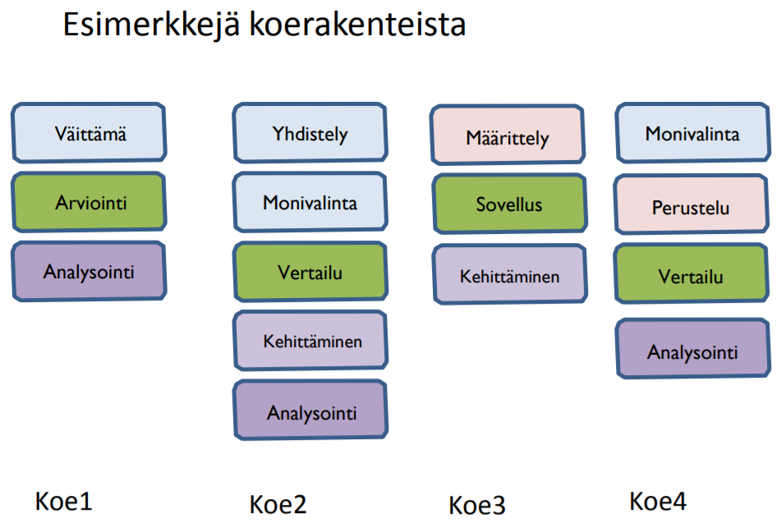

Slide 6
Kokeen arvostelu
Osan I tehtävät arvostellaan asiasisällön hallinnan perusteella (0-20 pistettä). Pisteytys ratkaistaan pääasiassa tehtävien lukumäärän perusteella, esimerkiksi kaksi kysymystä /10 pistettä, neljä kysymystä / 5 pistettä tai viisi kysymystä / 4 pistettä. Hyvän vastauksen piirteissä voidaan kuvata 2 ja 4 pisteen vastauksen kriteerit (4 ja 5 pisteen kysymykset) tai 3, 6 ja 9 pisteen vastauksen kriteerit (10 pisteen kysymykset). Myös muunlaiset pisteytykset ovat mahdollisia.
Osan II tehtävät arvostellaan asiasisällön hallinnan ja tiedonkäsittelyn perusteella (enintään 10 + 10 pistettä). Asiasisällön hallinnan osalta kuvataan 3, 6 ja 9 pisteen vastauksen kriteerit. Tiedonkäsittely arvostellaan taulukon 1 kriteerien mukaan. Taulukon sisältämien kriteerien tarkempi tehtäväkohtainen käyttö määritellään hyvän vastauksen piirteiden yhteydessä. Taulukossa olevat tiedonkäsittelyn arvostelukohteet ovat samanarvoisia, ja näistä muodostuva keskiarvo annetaan kokonaislukuna.

Slide 7
Kokeen arvostelu
Osan III tehtävät arvostellaan asiasisällön hallinnan ja tiedonkäsittelyn perusteella (enintään 15+ 15 pistettä). Asiasisällön hallinnan osalta kuvataan 4, 7, 10 ja 13 pisteen vastauksen kriteerit. Tiedonkäsittely arvostellaan taulukon 1 kriteerien mukaan. Taulukon sisältämien kriteerien tarkempi tehtäväkohtainen käyttö määritellään hyvän vastauksen piirteiden yhteydessä. Taulukossa olevat tiedonkäsittelyn arvostelukohteet ovat samanarvoisia, ja näistä muodostuva keskiarvo annetaan kokonaislukuna.

Slide 8
KOKEEN ARVOSTELU
osa 1 arvostellaan asiasisällön hallinnan perusteella
osat 2 ja 3 arvostellaan asiasisällön hallinnan ja tiedonkäsittelyn perusteella. Tiedonkäsittelyn tarkemmat kriteerit löytyvät tästä. Puolet tehtävän pisteistä annetaan asiasisällöstä ja puolet tiedonkäsittelystä! Kussakin tehtävässä on muutama tiedonkäsittelyn kriteeri käytössä, ei siis kaikki kohdat!
HUOM! Jos kokelas jättää arvosteltavaksi osakohtaisen enimmäismäärän ylittävän määrän vastauksia, katsotaan kokeen kyseisen osan kokonaispistemäärän muodostuvan siitä sallitusta määrästä vastauksia, joiden pistesumma on pienin. Jos tämän jälkeen kokelaan koko kokeen vastausmäärä ylittää vielä kokeen sallitun enimmäismäärän, katsotaan kokeen muodostuvan niistä 5 vastauksesta, joiden pistesumma on pienin. Opettaja arvostelee valmistavasti kaikki vastaukset. Kokeen muodostavat tehtävät valitsee ylioppilastutkintolautakunta.

Slide 9
Tehtäviin vastaaminen
Terveystiedon sähköisessä kokeessa tarvitaan vastaavaa osaamista kuin viimeisten vuosien paperisissa terveystiedon ylioppilaskokeissa. Useimpiin kysymyksiin vastataan edelleen pääasiassa sanallisesti. Toisaalta koe edellyttää uudenlaista osaamista. Vastauksen enimmäispituutta voidaan rajoittaa, mikä edellyttää vastaajalta kykyä tiivistää vastaus tehtävän kannalta olennaiseen. Sähköinen koe mahdollistaa myös vastaamisen monipuolistamisen. Koejärjestelmän ohjelmilla on mahdollista laatia esseevastausten lisäksi esimerkiksi piirroskuvia, taulukoita ja diagrammeja.

Slide 10
Tehtäviin vastaaminen
Kokelaan on hyvä osata yksinkertaisten diagrammien, kaavioiden ja taulukoiden tuottaminen esimerkiksi Libre Office Calc -taulukkolaskentaohjelmalla. Kuva-aineistojen täydentämiseen tai yksinkertaisten havainnekuvien ja/tai kaavioiden tuottamisessa voi käyttää mitä tahansa ylioppilaskoejärjestelmän piirtoohjelmaa (Libre Office Draw, Libre Office Impress, Pinta, Gimp1) Tuotosten liittäminen vastaukseen tapahtuu kuvankaappauksen avulla. Toistaiseksi kuvankaappaukset ovat erillisinä vastauksen lopussa, joten niihin viittaaminen tekstissä on tärkeää. Vastausten luonnostelemiseen voi käyttää kynää ja paperia.

Slide 11
MITÄ OSAAMISTA TARVITAAN - OHJELMAT?
Diagrammien ja kaavioiden tuottaminen (Libre Office Calc)
Taulukoiden tuottaminen (Libre Office Writer)
Kuva-aineistojen täydentäminen, yksinkertaisten havainnekuvien tuottaminen (mikä tahansa piirto-ohjelma, esim. InkScape, Libre Office Draw/Impress, Pinta tai Gimp)
=> Kannattaa harjoitella ohjelmien käyttöä oppitunneilla ja myös kotona!
=> Monia asioita voi tehdä usealla eri ohjelmalla. Riittää, että osaat käyttää vähintään yhtä ohjelmaa, jolla kyseisen asian voi tehdä.
Osaathan liittää tuotoksesi kuvankaappauksella vastaukseesi? Jos et, katso ohje tästä. Muista viitata vastauksessasi liittämääsi tuotokseen!

Slide 12
Kokeeseen valmistautuminen
Parhaiten kokeeseen voi valmistautua opiskelemalla monipuolisesti opetussuunnitelman tavoitteiden edellyttämää osaamista. Kursseilla käytettävien opetusmenetelmien ja tehtävänantojen tulisi harjaannuttaa kokelaita ajattelutaitojen kehittämiseen, jotta valmius vastata selityksiä etsiviin ja päättelyä testaaviin tehtäviin sekä tiedon soveltamiseen kasvaa.
Aineistojen käyttö tehtävien lähtökohtana lisääntyy. Tekstiaineistojen lisäksi kokeessa materiaalina voidaan käyttää esimerkiksi kuvia, videoita, ääntä, karttoja, mainoksia, taulukoita, tilastoja ja mittaustuloksia. Monimuotoisten aineistojen käyttö ja niiden analysoinnin, arvioinnin ja tulkinnan tulisi olla luonteva osa terveystiedon opiskelua.
Lisäksi kannattaa harjoitella terveystiedolle tyypillisen tekstin, yksinkertaisten diagrammien, kaavioiden ja taulukoiden tuottamista sekä kuva-aineistojen täydentämistä sähköisillä välineillä. Myös Abitti-koejärjestelmään kannattaa tutustua.

Slide 13
TAULUKKO 1
Tiedonkäsittelyn arvostelukriteerit terveystiedon kokeessa

